Slide 1
ပထမဦးစွာအောက်ဖော်ပြပါ “Sign In” ခလုပ်အားနှိပ်ပေးရပါမည်။

Slide 2
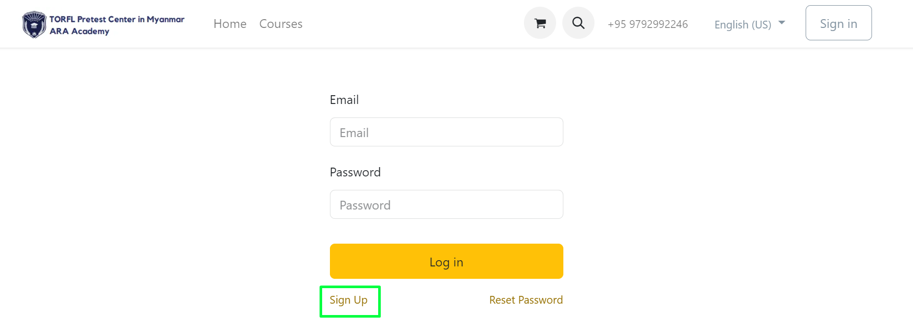
ထို့နောက် အောက်ဖော်ပြပါ မျက်နှာစာ သို့ရောက်သောအခါ “Sign Up” ကိုထပ်မံ နှိပ်ပေးရပါမည်။

Slide 3
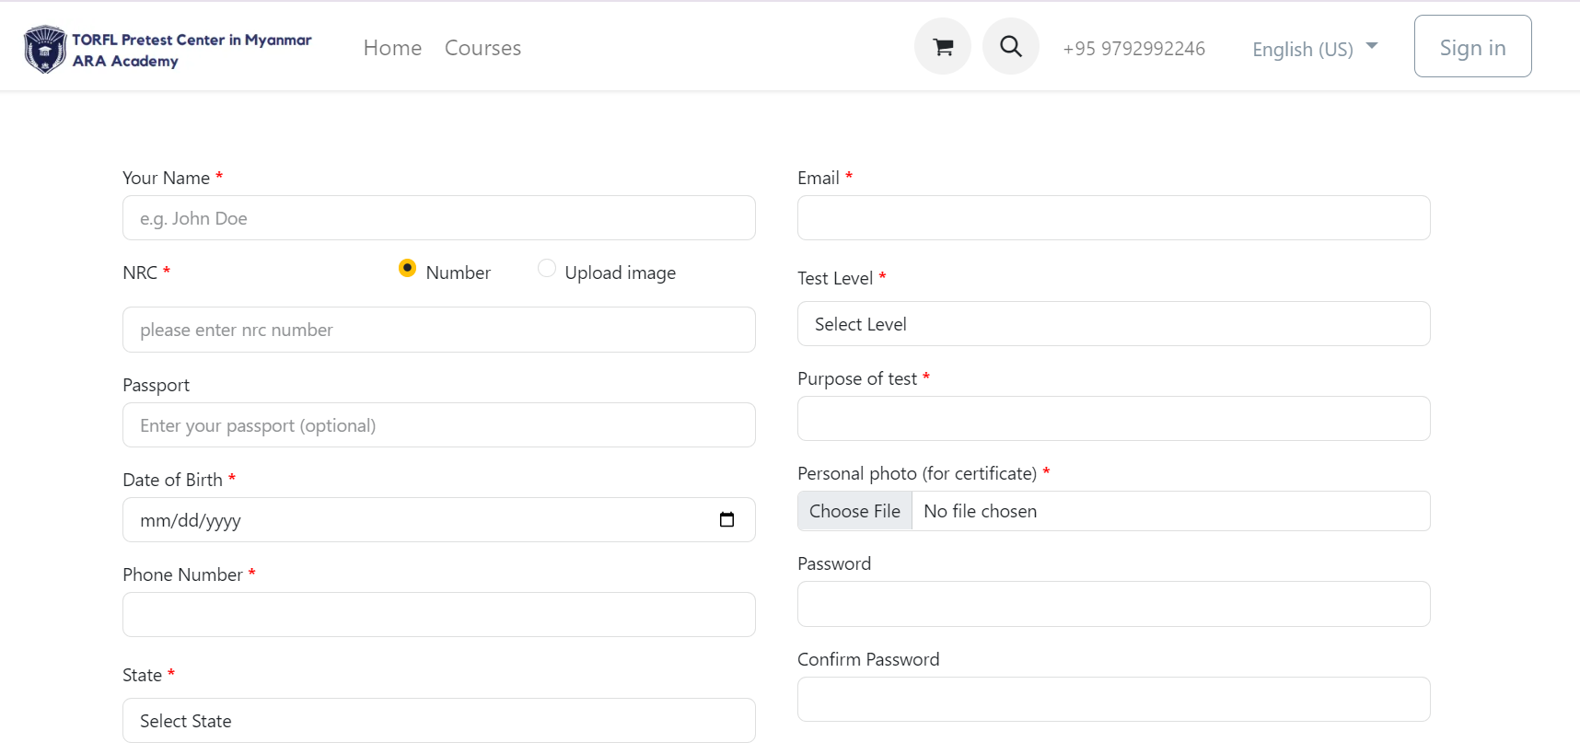
ထို့နောက် အောက်ဖော်ပြပါ မျက်နှာစာ သို့ရောက်ပါမည်။

Slide 4
ထို့နောက် အောက်ဖော်ပြပါ မျက်နှာစာ သို့ရောက်ပါမည်။
အနီရောင် (*) ဖြင့်ဖော်ပြထားသော အချက်အလက်များကို မဖြစ်မနေထည့်ပေးရန်လိုအပ်ပါသည်။

Slide 5
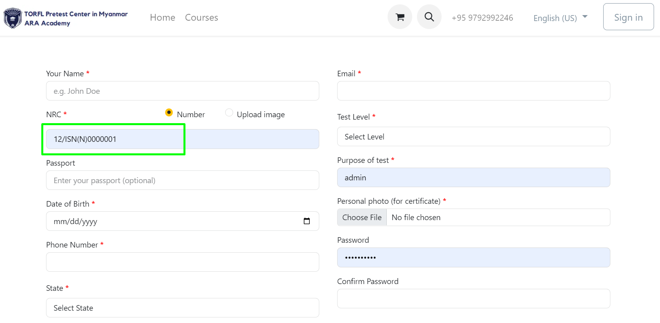
ဝိုင်းပြထားသော နေရာကိုနှိပ်၍ ဖြေဆိုသူ၏ အမျိုးသားစီစစ်ရေးကဒ်ပြားအမှတ်အား မဖြစ်မနေရိုက်ထည့်ပေးရန်လိုအပ်ပါသည်။

Slide 6
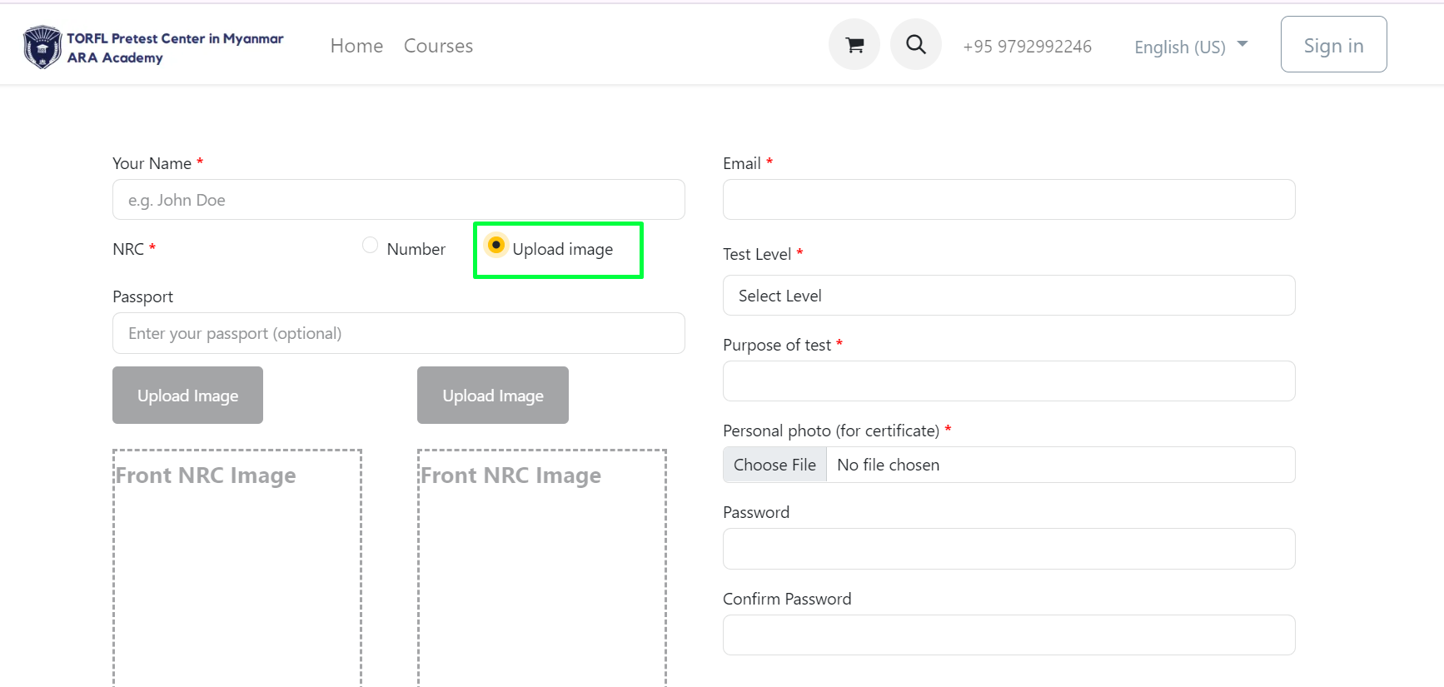
ဝိုင်းပြထားသော နေရာကိုနှိပ်၍ ဖြေဆိုသူ၏ အမျိုးသားစီစစ်ရေးကဒ်ပြား အရှေ့အနောက် ပုံများကို “Upload Image” (မီးခိုးရောင်) ကို နှိပ်၍ ထည့်နိုင်ပါသည်။

Slide 7
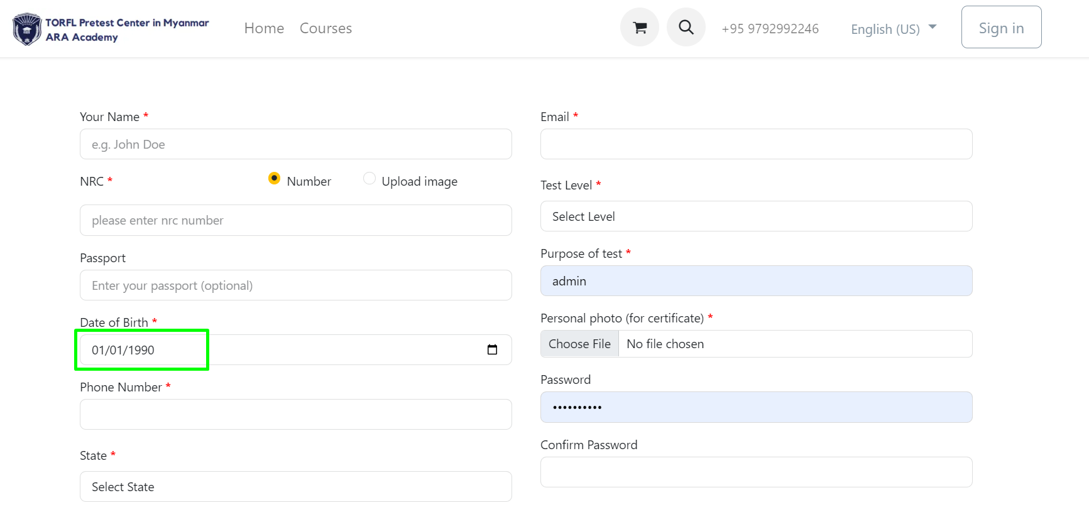
မွေးနေ့ရိုက်ထည့်ရမည့် ပုံစံမှာ ရက် / လ/ နှစ် ဖြစ်ပါသည်။

Slide 8
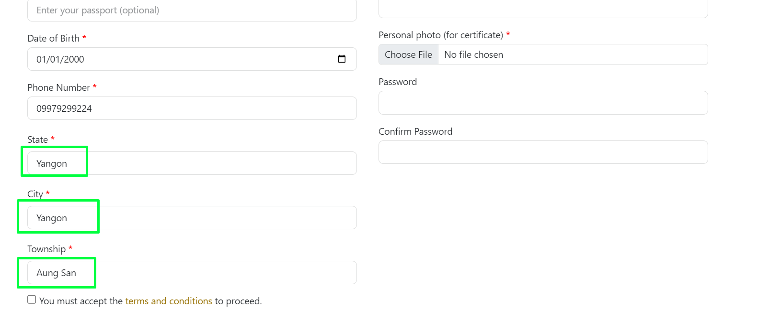
State နေရာတွင် တိုင်း‌ဒေသကြီး (သို့) ပြည်နယ် ထည့်ပေးရမည်။
City နေရာတွင် မြို့ ထည့်ပေးရမည်။
Township နေရာတွင် မြို့နယ် တို့ကို ရိုက်ထည့်ပေးရပါမည်။

Slide 9
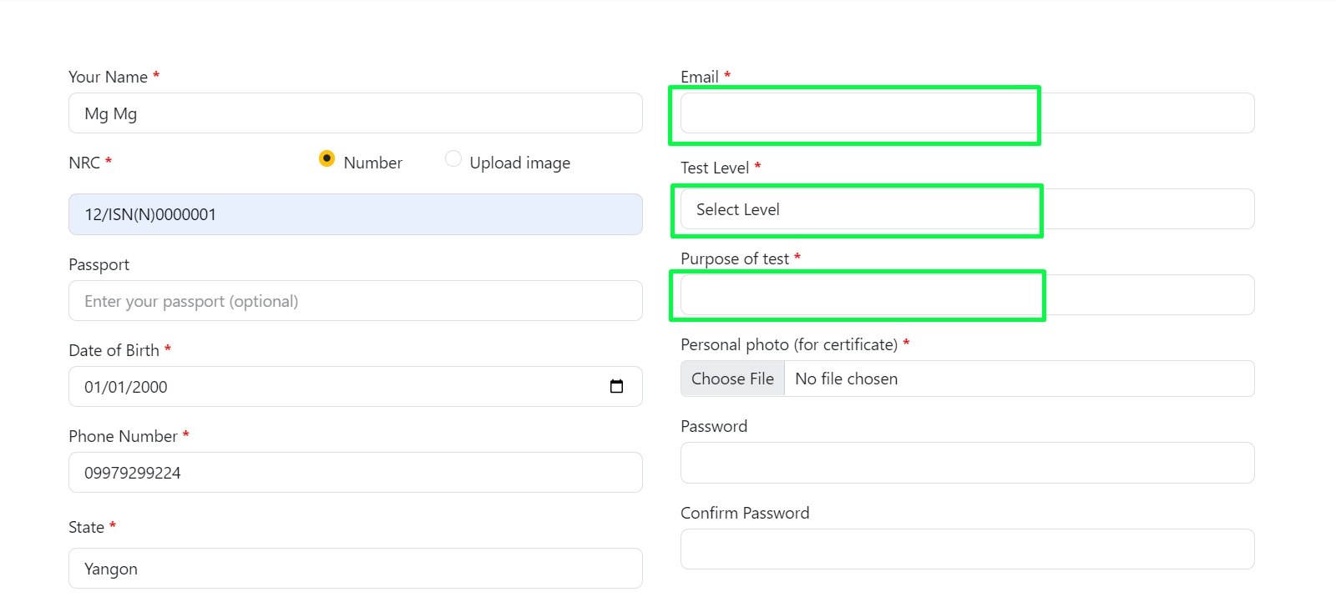
Email နေရာတွင် ဖြေဆိုသူ၏ အီးမေး(လ်) လိပ်စာ ထည့်ပေးရမည်။
Test Level နေရာတွင် ဖြေဆိုမည့် စာမေးပွဲ အမျိုးအစားအား ထည့်ပေးရမည်။
Purpose of test နေရာတွင် ဖြေဆိုရသည့် အကြောင်းအရင်းအားထည့်ပေးရမည်။

Slide 10
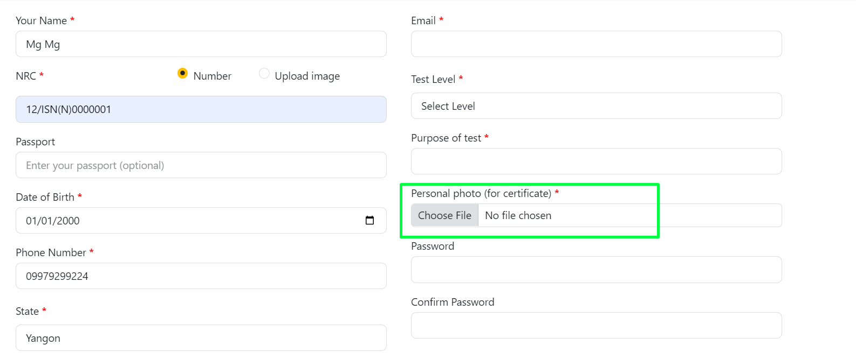
Personal photo (for classification of pre-test) နေရာတွင် မိမိဓာတ်ပုံ ကို တင်ပေးရပါမည်။
၄င်း ပုံသည် Classification of Pre-Test အမှတ်စာရင်းတွင် ဖော်ပြပေးမည့် ပုံဖြစ်ပါသည်။

Slide 11
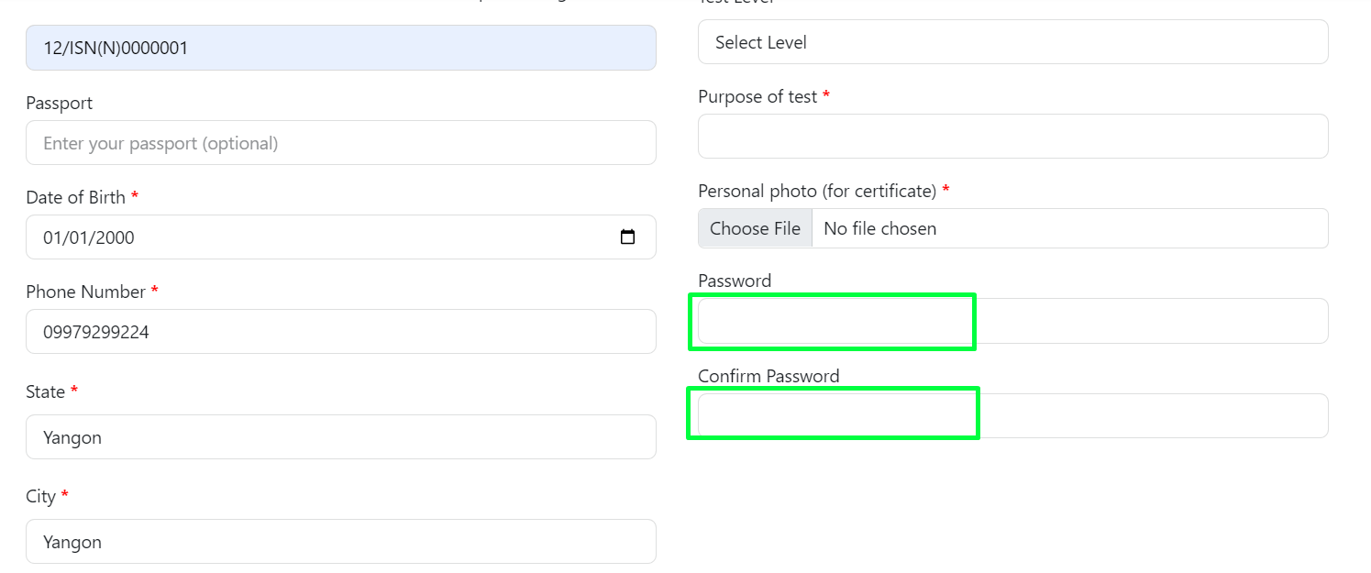
Password နေရာတွင် မိမိအကောင့်အား ဝင်ရောက်ရမည့် စကားဝှက်အားရိုက်ထည့်ရပါမည်။
Confirm Password နေရာတွင် အပေါ် တွင်ဖော်ပြထားသော စကားဝှက်အား ထပ်မံ ရိုက်ထည့်ရပါမည်။

Slide 12
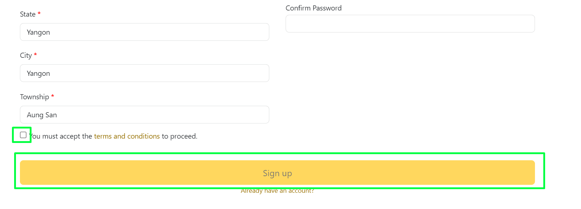
အထက်ဖော်ပြပါ အချက်အလက်များအား မှန်ကန်စွာ ရိုက်ထည့်ပီးပါက အောက်တွင် ဖော်ပြထားသော အမှန်ခြစ် နေရာအားနှိပ်၍ “Sign Up” ကိုနှိပ်ပေးရပါမည်။

Slide 13
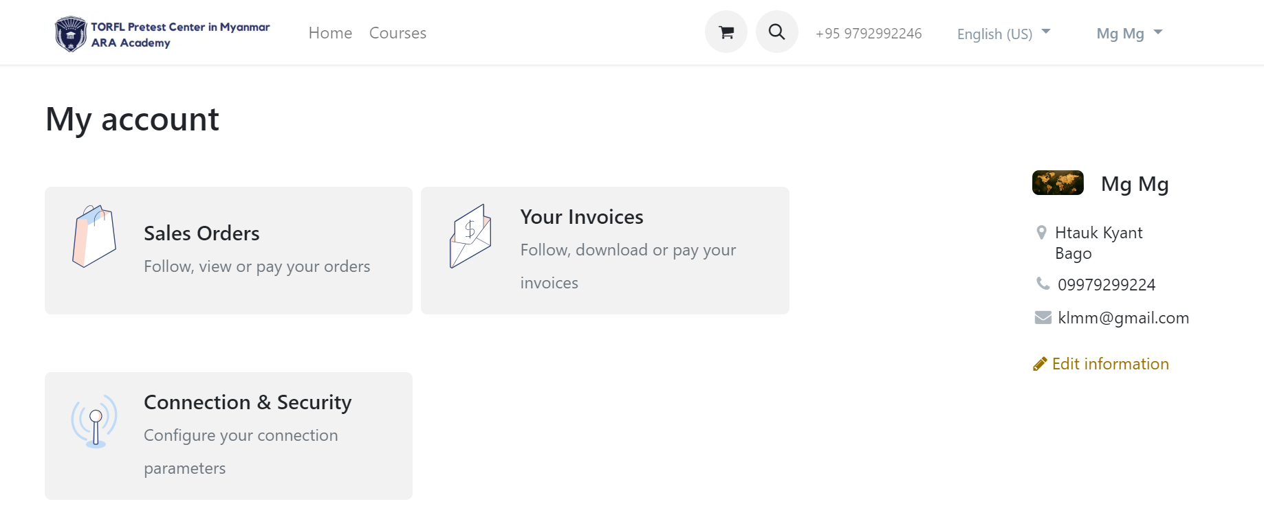
၄င်းနောက်တွင် အောက်‌ဖော်ပြပါ စာမျက်နှာသို့ရောက်ရှိသွားပါမည်။
၄င်းနောက်တွင် မိမိရိုက်ထည့်ထားသော အီးမေး(လ်) အား အကောင့်တည်ဆောက်ခြင်း အောင်မြင်ကြောင်း အီးမေး(လ်) ပေးပို့ပါမည်။

